Slide 1
РЕЗУЛЬТАТИ ОПИТУВАННЯ
«ПРО ЗАДОВОЛЕНІСТЬ ЗДОБУВАЧАМИ ТРЕТЬОГО (ОСВІТНЬО-НАУКОВОГО / ОСВІТНЬО-ТВОРЧОГО) РІВНЯ ВИЩОЇ ОСВІТИ (ДОКТОР ФІЛОСОФІЇ) ОНП «ПСИХОЛОГІЯ»
КИЇВ 2023

Slide 2
МЕТА :
Отримати зворотний зв'язок від здобувачів третього рівня вищої освіти щодо їх задоволеності освітньо-науковою програмою (ОНП) "Доктор філософії".
Використати результати опитування для вдосконалення ОНП та покращення якості підготовки докторів філософії.
ЦІЛІ :
Оцінити рівень задоволеності здобувачів:
Освітньою складовою ОНП;
Науковою складовою ОНП;
Організацією освітнього процесу.
Визначити сильні та слабкі сторони ОНП.
Ідентифікувати проблеми, з якими стикаються здобувачі.
Отримати пропозиції щодо покращення ОНП.

Slide 3
Зазначте курс на якому навчаєтесь

Slide 4
Якою мірою ви задоволені освітньою складовою ОНП?

Slide 5
Наскільки актуальним, на вашу думку, є зміст навчального плану ОНП?

Slide 6
Чи достатньо, на вашу думку, ОНП забезпечує вас необхідними ресурсами для навчання?

Slide 7
Якою мірою ви задоволені якістю викладання дисциплін ОНП?

Slide 8
Чи сприятиме, на вашу думку, підготовка за ОНП вашому успішному працевлаштуванню?

Slide 9
Які, на вашу думку, сильні сторони ОНП?
1 курс
2 курс
4 курс
Якісний підхід до викладанн матеріалу
Структурованість даних, що подається
Доступною мовою важкий матеріал
Форма навчання онлайн
Динамічний підхід
Глибоке дослідження, що дозволяє отримати високий рівень експертності, менторство
Враховано інтереси та пропозиції здобувачів вищої освіти та випускників аспірантури попередніх років
Викладацький склад, що забезпечує реалізацію ОНП (професійні з досвідом підготовки науково-педагогічних кадрів)
Студентоцентроване навчання
Постійна актуалізація знань, вмінь та навичок
Високий рівень професорсько-викладацького складу, цікаві і ґрунтовні лекції

Slide 10
Які, на вашу думку, слабкі сторони ОНП?
1 курс
2 курс
4 курс
Мало практичних заходів для слухачів у форматі "живого спілкування"
Все влаштовує
Мало часу на вивчення всього матеріалу
Багато бюрократичних аспектів

Slide 11
Що б ви рекомендували для покращення ОНП?
Все добре!
Більше семінарів
Надати ще більш ніж є нових приміщень для університету задля розвитку та розширення
Так тримати!
По можливості проводити певні практичні заходи для студентів
Прислухатися до сучасних потреб і особливостей
Все влаштовує

Slide 12
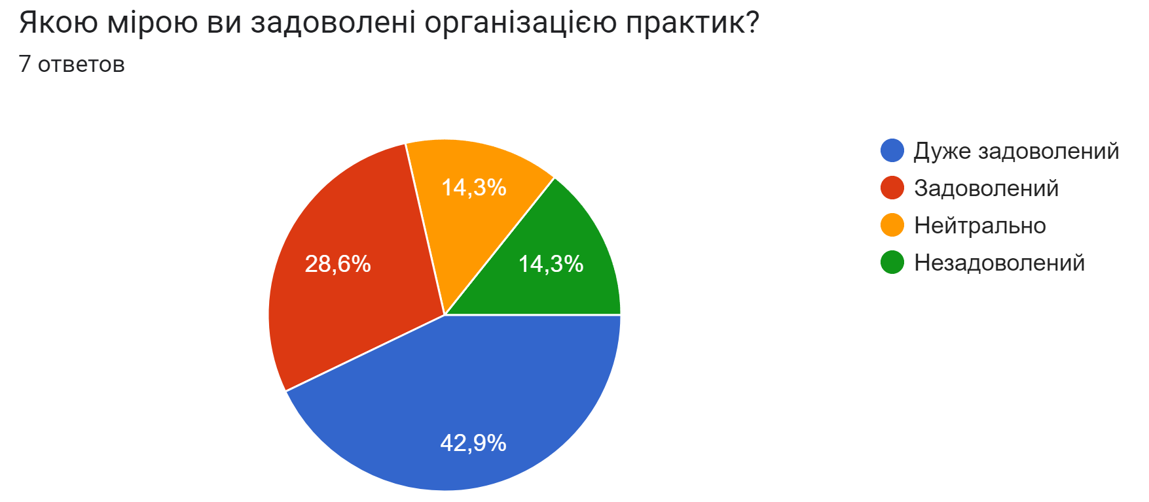
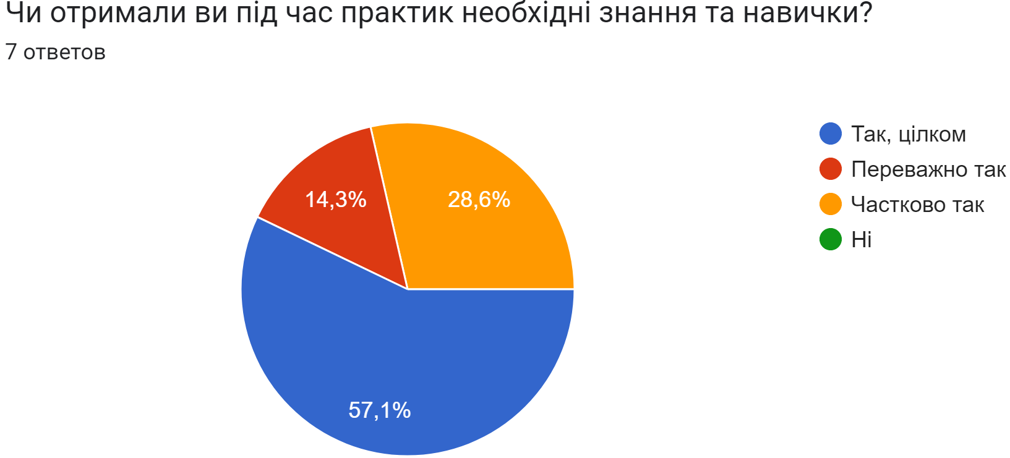
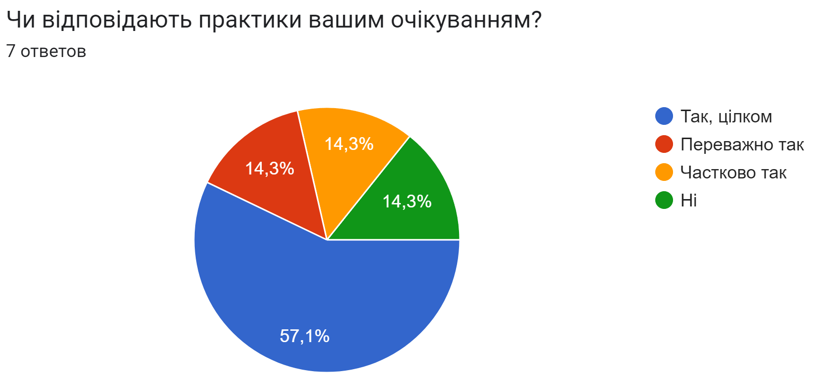
Оцінка задоволеності організацією практик?
Які аспекти практик ви б рекомендували покращити?
Отримання підготовки в галузі наукового менеджменту

Slide 13
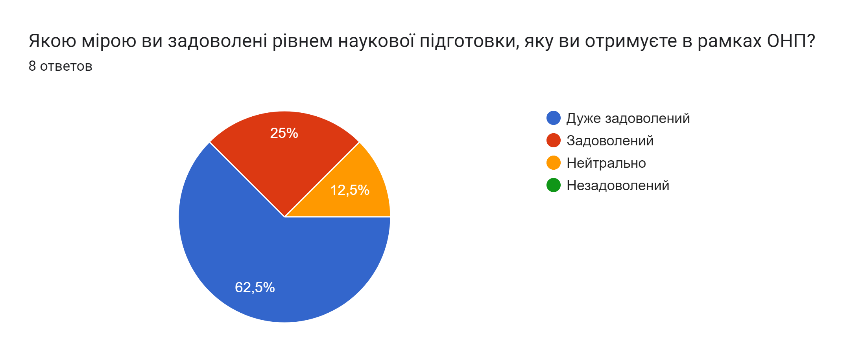
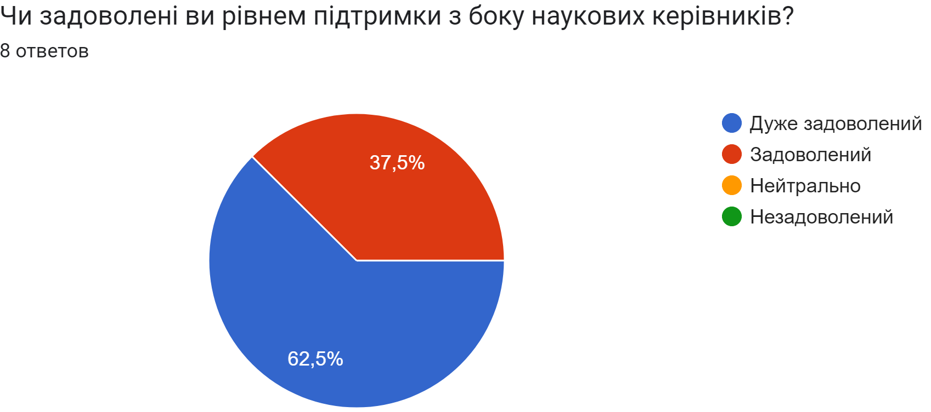
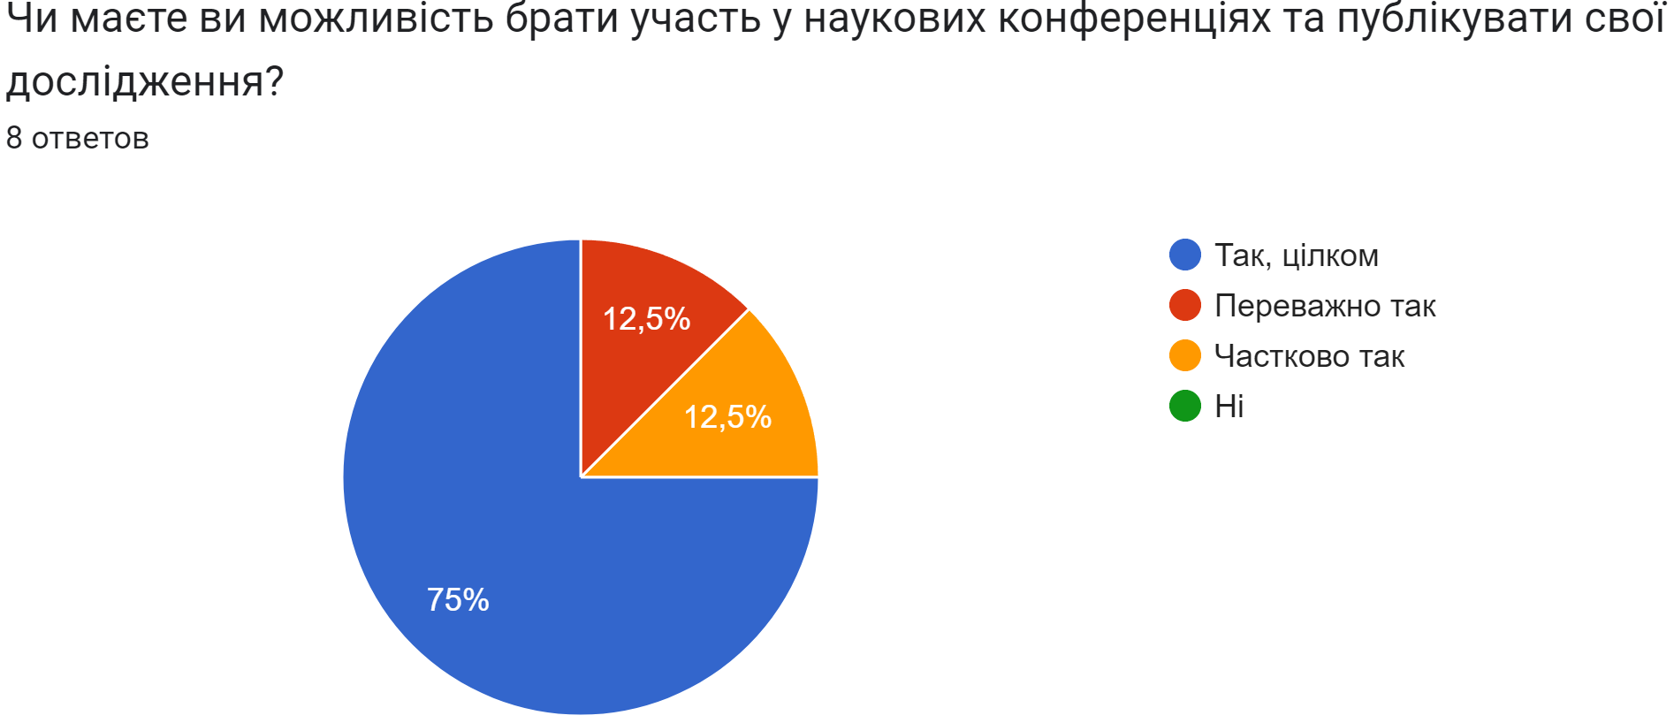
Оцінка
задоволеності науковою складовою ОНП?

Slide 14
Які аспекти наукової складової ОНП ви б рекомендували покращити?
Все організовано
відмінно
Надавати трохи бIльше лiтератури для вивчення
Все добре
Сприяти створенню середовища обміну ідеями тощо
Не маю відповіді
Задоволений у повній мірі
Усе влаштовує

Slide 15
Якою мірою ви задоволені рівнем інформаційної підтримки з боку кафедри/факультету?

Slide 16
Якою мірою ви задоволені атмосферою в колективі?

Slide 17
Чи забезпечує Університет вільний вибір дисциплін та формування індивідуальної освітньої траєкторії

Slide 18
Чи рекомендували б ви цю ОНП іншим здобувачам?

Slide 19
ВИСНОВКИ
На основі результатів опитування здобувачів ОНП "Доктор філософії" можна зробити такі висновки:
Здобувачі задоволені змістом ОНП, якістю викладання та науковим керівництвом, можливостями для проведення наукових досліджень.
Здобувачі задоволені організацією освітнього процесу.
Респонденти відзначили Сильними сторонами ОНП :
Зміст ОНП відповідає сучасним світовим стандартам.
Висока кваліфікація викладачів та наукових керівників.
Можливості для проведення наукових досліджень.
Слабкими сторонами:
Мало практичних заходів для слухачів у форматі "живого спілкування"
Мало часу на вивчення всього матеріалу
Багато бюрократичних аспектів
3. Проблеми, з якими стикаються здобувачі:
Нестача навчальних приміщень та сучасного обладнання.
4. Пропозиції щодо покращення відповідних аспектів ОНП:
Надати ще більш ніж є нових приміщень для університету задля розвитку та розширення
Сприяти створенню середовища обміну ідеями тощо
Отримання підготовки в галузі наукового менеджменту
Надавати трохи бIльше лiтератури для вивчення
По можливості проводити певні практичні заходи для студентів
Прислухатися до сучасних потреб і особливостей

